Slide 1


Проектная работа на тему: «Патриотический уголок»
Автор: Матвеева Мелисса
Воспитатели:Возиян Е.В.
Евсеева А.В.
МБДОУ № 52 дп.Поварово
Солнечногорского р-на Московской области
2018г.

Slide 2
Цель проекта:
Изготовление патриотического уголка для всестороннее изучение родного края в детском саду

Slide 3

Задачи проекта:
1)Проектировочная - умение ребенка спроектировать и создать вместе со взрослым деревянный плакат патриотический уголок;
2)Личностная - пробудить у ребенка чувство любви к своему краю, уважение к его традициям и обычаям;
3)Общественная – вовлечение в процесс работы всех членов семьи и формирование чувства ответственности за результат общей деятельности;
4)Познавательная –.

Slide 4
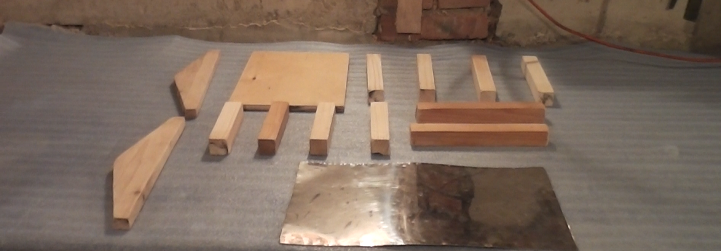
Оборудование и материалы для работы:
Хлеб, зёрна, крупы, семечки, сало;
Деревянные бруски, фанера, металлический лист, гвозди, шурупы;
Видеокамера для создания видеофильма.

Slide 5

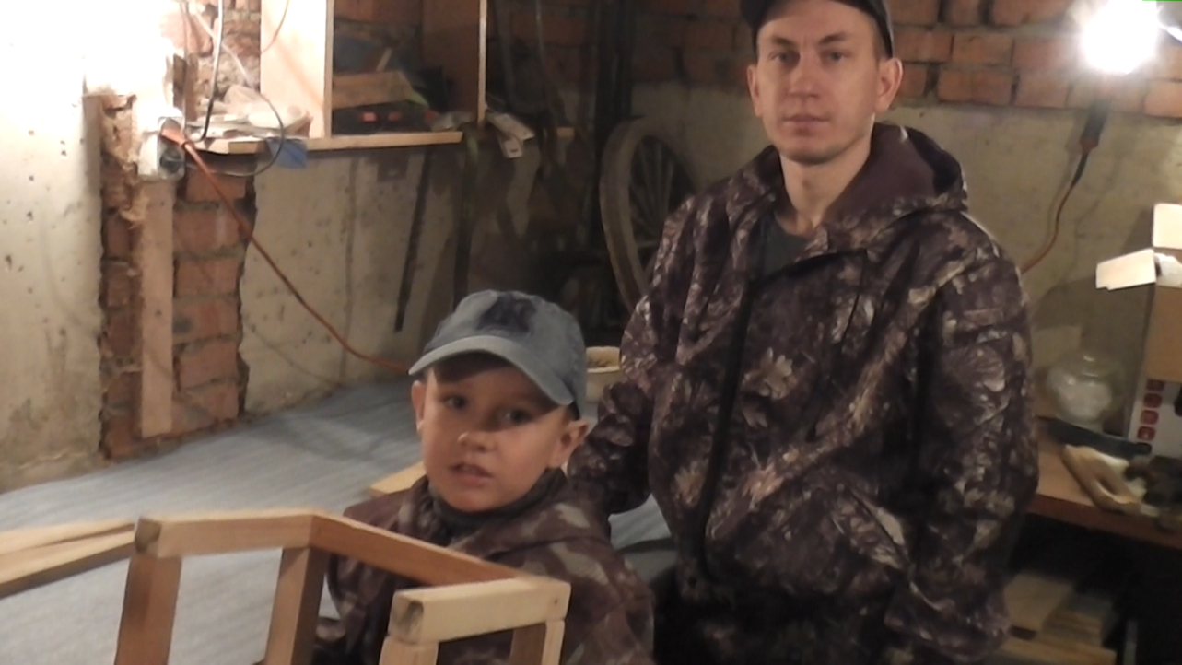
Ход работы:
ИЗГОТОВЛЕНИЕ КОРМУШЕК ДЛЯ ПТИЦ;
СБОР КОРМА;
ПРЕЗЕНТАЦИЯ И СОЗДАНИЕ ВИДЕОФИЛЬМА;
РАЗМЕЩЕНИЕ КОРМУШКИ ОКОЛО ДОМА.

Slide 6

Результаты проекта:
Освоение творческих и проектировочных новых навыков у ребенка;
Изучение стихотворения по теме проекта;
Подготовка материалов для организации продуктивной и познавательно- исследовательской деятельности;
Накопление ребенком «информационного» багажа по теме проекта.

Slide 7
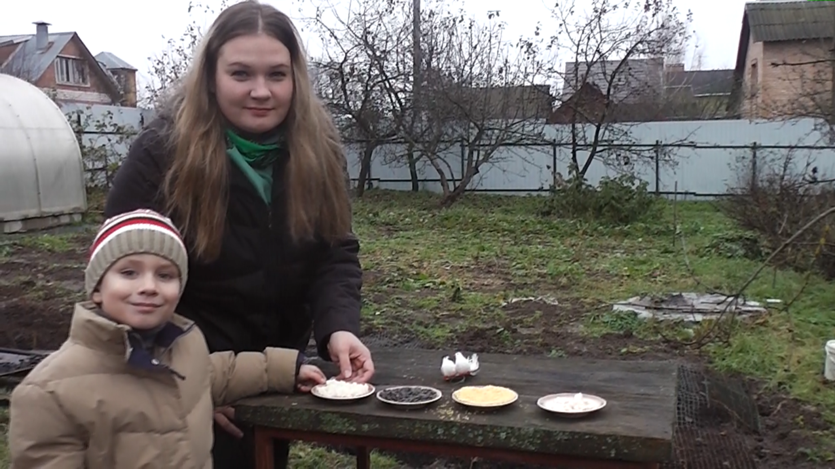

Slide 8
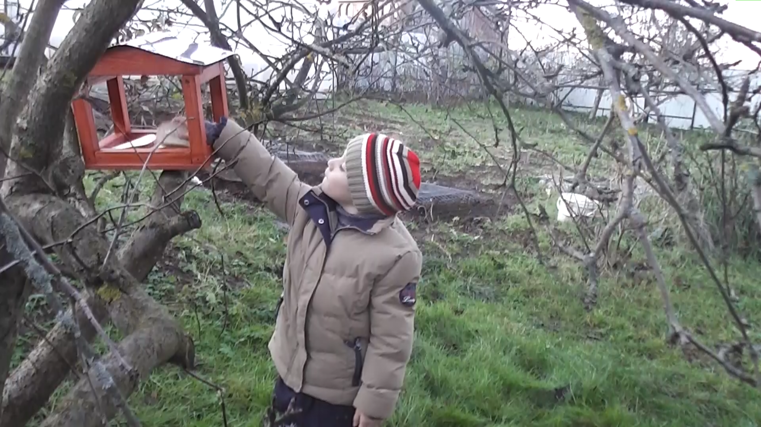
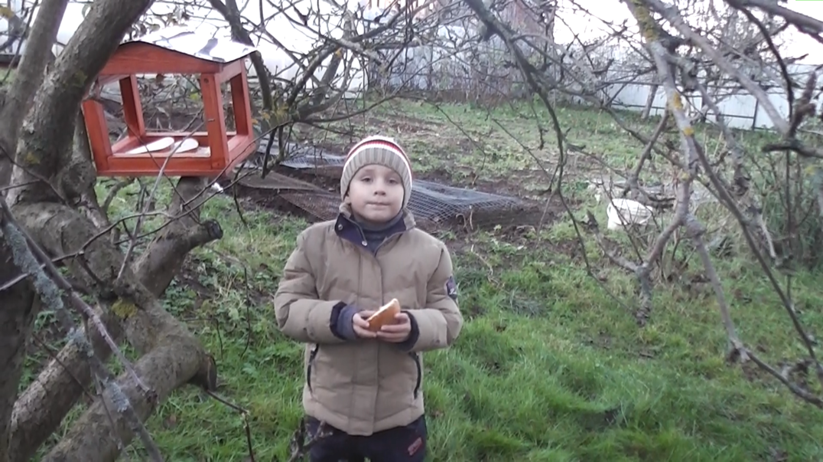

Slide 9
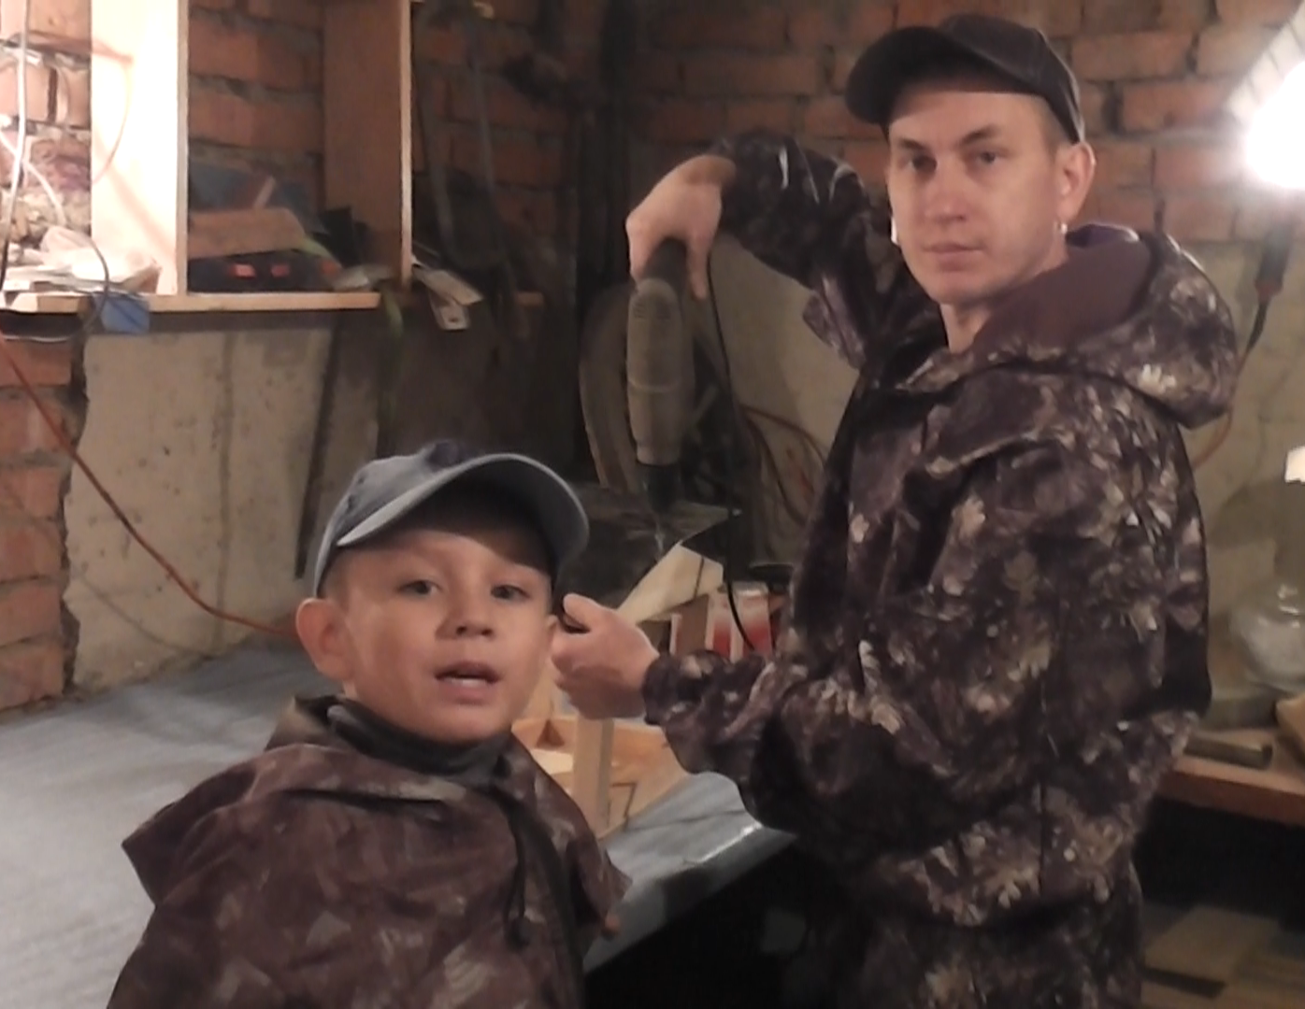

Slide 10


